Slide 1

第一章 空间几何体
1.1 空间几何体的结构
第1课时
棱柱、棱锥、棱台的结构特征

Slide 2


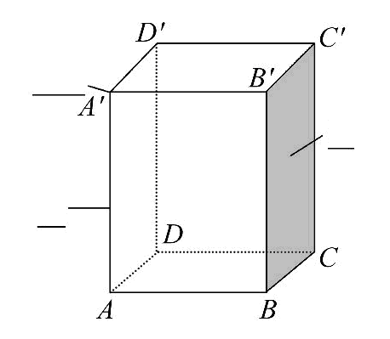
【自主预习】
1.空间几何体
类别 | 定义 | 图示
多 面 体 | 由若干个_____ _______围成的 几何体
平面
顶点
多边形
面
棱

Slide 3
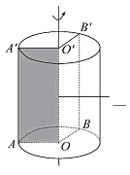
类别 | 定义 | 图示
旋 转 体 | 由一个_________绕 它所在平面内的一 条_______旋转所形 成的封闭几何体, 其中定直线叫做旋 转体的轴
平面图形
定直线
轴

Slide 4
2.棱柱、棱锥、棱台的结构特征
(1)棱柱的结构特征.
定义 | 有两个面_________, 其余各面都是四边形, 并且每相邻两个四边形的公共边都_______ ___, 由这些面围成的多面体
互相平行
互相平
行

Slide 5
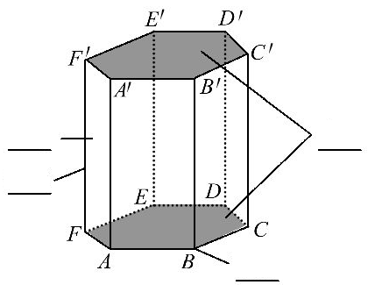
图示 及 相关 概念 |  | 底面:两个互相 _____的面 侧面:底面以外的 其余各面 侧棱:相邻侧面的 _______ 顶点:侧面与底面 的_________
分类 | 按底面多边形的边数分:三棱柱、四棱柱……
平行
侧面
底面
侧棱
公共边
顶点
公共顶点

Slide 6
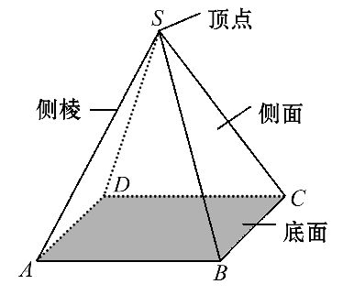
(2)棱锥的结构特征.
多边形
定义 | 有一个面是_______, 其余各面都是有一个 _________的三角形, 由这些面围成的多面体
图示 及 相关 概念 |  | 底面:多边形面 侧面:有_________的各个 三角形面 侧棱:相邻_____的公共边 顶点:各侧面的_________
分类 | 按底面多边形的边数分:三棱锥、四棱锥……
公共顶点
公共顶点
侧面
公共顶点

Slide 7
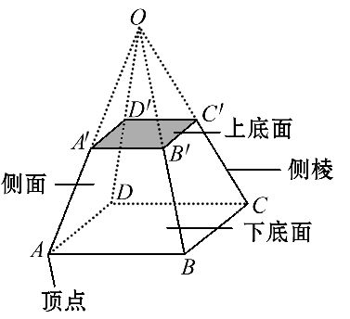
(3)棱台的结构特征.
平行
定义 | 用一个_____于棱锥底面的平面去截棱锥, 底面与 截面之间的部分
图示 及 相关 概念 |  | 上底面:原棱锥的_____ 下底面:原棱锥的_____ 侧面:除上下底面以外的面 侧棱:相邻侧面的_______ 顶点:侧面与上(下)底面的 公共顶点
分类 | 按由几棱锥截得, 分三棱台、四棱台……
截面
底面
公共边

Slide 8
【即时小测】
1.下列棱锥有6个面的是 ( )
A.三棱锥 B.四棱锥
C.五棱锥 D.六棱锥
【解析】选C.三棱锥有4个面;四棱锥有5个面;五棱锥有6个面;六棱锥有7个面.

Slide 9
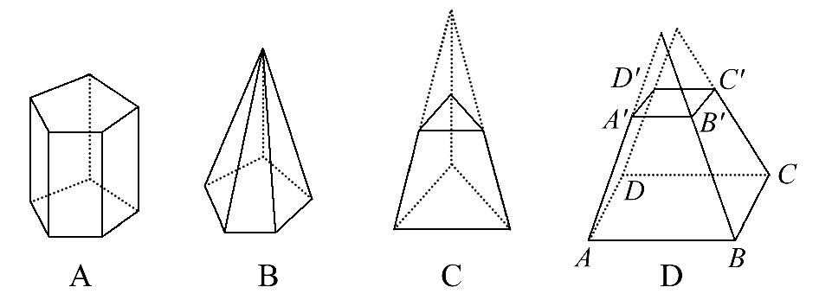
2.下面四个几何体中, 是棱台的是 ( )

Slide 10
【解析】选C.A项中的几何体是棱柱;B项中的几何体是棱锥;D项中的几何体的棱AA′, BB′, CC′, DD′没有交于一点, 则D项中的几何体不是棱台;很明显C项中的几何体是棱台.

Slide 11
3.下面说法中, 正确的是 ( )
A.上下两个底面平行且是相似的四边形的几何体是四棱台
B.棱台的所有侧面都是梯形
C.棱台的侧棱长必相等
D.棱台的上下底面可能不是相似图形

Slide 12
【解析】选B.由棱台的结构特点可知, A, C, D不正确.故B正确.

Slide 13
4.下面属于多面体的是________(将正确答案的序号填在横线上).
①建筑用的方砖;②埃及的金字塔;③茶杯;④球.
【解析】①②属于多面体;③④属于旋转体.
答案:①②

Slide 14
【知识探究】
探究点1 多面体的概念
1.由圆面和其他曲面围成的几何体是多面体对吗?
提示:不对.因为多面体是由若干个平面多边形围成, 不是由其他曲面或空间多边形围成的.

Slide 15
2.多面体至少有几个面、几个顶点、几条棱?
提示:多面体至少有4个面、4个顶点、6条棱(即三棱锥).

Slide 16
【归纳总结】
多面体概念的三个关注点
(1)一个多面体由几个面围成, 就称为几面体.
(2)多面体是一个“封闭”的几何体, 包括其内部的部分.
(3)多面体的对角线是指不在同一平面上的两个顶点连接而成的线段.

Slide 17
探究点2 棱柱及其结构特征
1.两个相同形状的三棱柱叠放在一起形成的几何体,
一定是棱柱吗?
提示:不一定.如图, 这个几何体不是棱柱.这是因为虽
然上、下面平行, 但是四边形ABB₁A₁与四边形A₁B₁B₂A₂
不在一个平面内.所以多边形ABB₁B₂A₂A₁不是一个平面

Slide 18
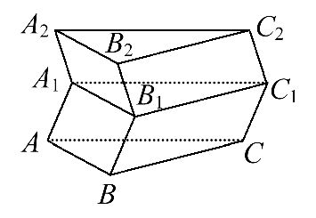
图形, 它更不是一个平行四边形, 因此这个几何体不是一个棱柱.

Slide 19
2.棱柱的两个底面对应的多边形间有什么关系?
提示:两个底面对应的多边形平行且全等.

Slide 20
【归纳总结】
1.棱柱的结构特征
(1)侧棱互相平行且相等;侧面都是平行四边形.
(2)两个底面与平行于底面的截面是全等的多边形.
(3)过不相邻的两条侧棱的截面是平行四边形.

Slide 21
2.棱柱概念的推广
(1)斜棱柱:侧棱不垂直于底面的棱柱叫做斜棱柱.
(2)直棱柱:侧棱垂直于底面的棱柱叫做直棱柱.
(3)正棱柱:底面是正多边形的直棱柱叫做正棱柱.
(4)平行六面体:底面是平行四边形的四棱柱叫做平行六面体, 即平行六面体的六个面都是平行四边形.

Slide 22
(5)长方体:底面是矩形的直棱柱叫做长方体.
(6)正方体:棱长都相等的长方体叫做正方体.

Slide 23
探究点3 棱锥、棱台及其结构特征
1.判断棱锥、棱台的结构特征主要从哪些方面考虑?
提示:认识、判断棱锥、棱台的结构特征主要从它的侧面、侧棱、底面、顶点等角度描述.

Slide 24
2.棱台的上下底面互相平行, 各侧棱延长线一定交于一点吗?
提示:根据棱台的定义可知其侧棱延长线一定交于一点.

Slide 25
【归纳总结】
1.棱锥的结构特征
(1)侧棱有公共点, 即棱锥的顶点;侧面都是三角形.
(2)底面与平行于底面的截面是相似多边形.
(3)过不相邻的两条侧棱的截面是三角形.

Slide 26
2.棱台的结构特征
(1)侧棱延长后交于一点;侧面是梯形.
(2)两个底面与平行于底面的截面是相似多边形.
(3)过不相邻的两条侧棱的截面是梯形.

Slide 27
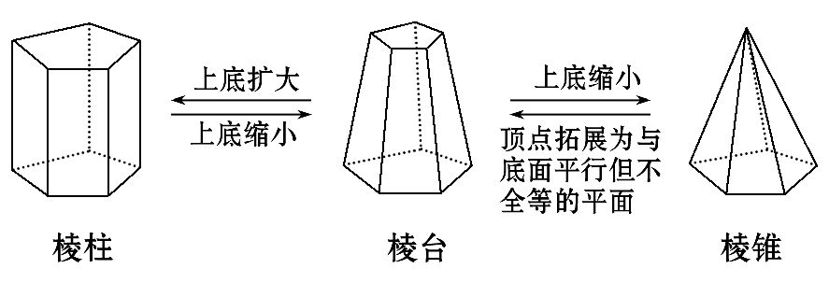
特别提醒:棱柱、棱锥、棱台之间的关系

Slide 28
类型一 棱柱的结构特征
【典例】1.下列关于棱柱的说法:
(1)所有的面都是平行四边形.
(2)每一个面都不会是三角形.
(3)两底面平行, 并且各侧棱也平行.

Slide 29
(4)被平面截成的两部分可以都是棱柱.
(5)棱柱中两个互相平行的平面一定是棱柱的底面.
其中正确的说法有 ( )
A.2个 B.3个 C.4个 D.5个

Slide 30
2.正五棱柱中, 不同在任何侧面且不同在任何底面的两顶点的连线称为它的对角线, 那么一个正五棱柱的对角线共有 ( )
A.20条 B.15条 C.12条 D.10条

Slide 31
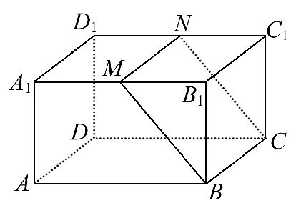
3.如图所示, 长方体ABCD-A₁B₁C₁D₁.

Slide 32
(1)这个长方体是棱柱吗?如果是, 是几棱柱?为什么?
(2)用平面BCNM把这个长方体分成两部分, 各部分形成的几何体还是棱柱吗?如果是, 是几棱柱, 并用符号表示;如果不是, 请说明理由.

Slide 33
【解题探究】
1.典例1中要说明一种说法错误, 只需如何做?
提示:只需举一个反例即可.
2.典例2中从一个顶点出发的对角线有几条?
提示:从一个顶点出发的对角线有2条.

Slide 34
3.典例3中判断此长方体是否是棱柱, 需要满足哪些条件?
提示:需要满足有两个面互相平行, 其余面是四边形, 并且相邻四边形的公共边都互相平行.

Slide 35
【解析】1.选A.(1)错误, 棱柱的底面不一定是平行四边形.
(2)错误, 棱柱的底面可以是三角形.(3)正确, 由棱柱的定义易知.(4)正确, 棱柱可以被平行于底面的平面截成两个棱柱.(5)错误, 正六棱柱的两个相对的侧面互相平行, 但不是棱柱的底面.

Slide 36
2.选D.从正五棱柱的上底面1个顶点与下底面不与此点在同一侧面上的两个顶点相连可得2条对角线, 故共有5×2=10条对角线.
3.(1)是棱柱, 并且是四棱柱, 因为以长方体相对的两个面作底面, 是互相平行的, 其余各面都是矩形, 且四条侧棱互相平行.符合棱柱的定义.

Slide 37
(2)截面BCNM右上方部分是三棱柱BB₁M-CC₁N, 左下方部分是四棱柱ABMA₁-DCND₁.

Slide 38
【方法技巧】棱柱结构特征问题的解题策略
(1)紧扣棱柱的结构特征进行有关概念辨析.
①两个面互相平行;②其余各面是四边形;③相邻两个四边形的公共边互相平行.

Slide 39
(2)多注意观察一些实物模型和图片便于反例排除.
特别提醒:求解与棱柱相关的问题时, 首先看是否有两个平行的面作为底面, 再看是否满足其他特征.

Slide 40
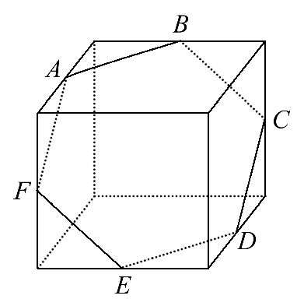
【变式训练】用一个平面去截一个正方体, 截面边数最多是________条.

Slide 41
【解析】如图所示所得截面为六边形.截面边数最多是6条.
答案:6

Slide 42
类型二 棱锥、棱台的结构特征
【典例】1.下列关于棱锥、棱台的说法, 正确的是________.(填序号)
(1)用一个平面去截棱锥, 底面和截面之间的部分组成的几何体叫棱台.
(2)棱台的侧面一定不会是平行四边形.

Slide 43
(3)棱锥的侧面只能是三角形.
(4)由四个面围成的封闭图形只能是三棱锥.

Slide 44
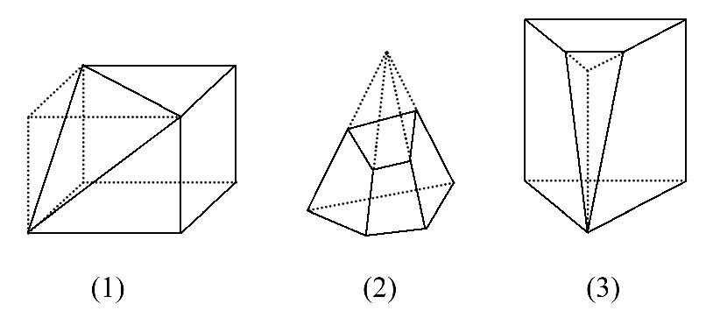
2.判断如图所示的几何体是不是棱台?为什么?

Slide 45
【解题探究】
1.典例1中棱锥、棱台的判断依据是什么?
提示:判断棱锥的依据是棱锥的结构特征, 而棱台是由棱锥被平行于底面的平面所截而成的靠近底面的几何体.

Slide 46
2.典例2中如何根据几何体判断图形类型?
提示:首先分析几何特征, 然后对照几何体的意义进行判断.

Slide 47
【解析】1.(1)错误, 若平面不与棱锥底面平行, 用这个平面去截棱锥, 棱锥底面和截面之间的部分不是棱台.(2)正确, 棱台的侧面一定是梯形, 而不会是平行四边形.(3)正确, 由棱锥的定义知棱锥的侧面只能是三角形.(4)正确, 由四个面围成的封闭图形只能是三棱锥.
答案:(2)(3)(4)

Slide 48
2.(1)(2)(3)都不是棱台, 因为(1)和(3)都不是由棱锥所截得到的, 故(1)(3)都不是棱台, 虽然(2)是由棱锥所截得到的, 但截面不和底面平行, 故不是棱台, 只有用平行于棱锥底面的平面去截棱锥, 底面与截面之间的部分才是棱台.

Slide 49
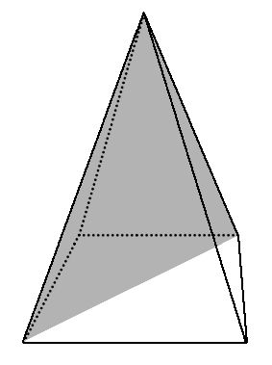
【延伸探究】若典例1(1)中改为棱锥被平面截成的两部分不可能都是棱锥, 对吗?
【解析】不对, 如图所示四棱锥被平面截成的两部分都是棱锥.

Slide 50
【方法技巧】棱锥、棱台结构特征问题的判断方法
(1)举反例法.
结合棱锥、棱台的定义举反例直接判断关于棱锥、棱台结构特征的某些说法不正确.

Slide 51
(2)直接法.
 | 棱锥 | 棱台
定底面 | 只有一个面是多边形, 此面即为底面 | 两个互相平行的面, 即为底面
看侧棱 | 相交于一点 | 延长后相交于一点

Slide 52
【变式训练】试判断下列说法是否正确.
(1)由六个面围成的封闭图形只能是五棱锥.
(2)两个底面平行且相似, 其余各面都是梯形的多面体是棱台.

Slide 53
【解析】(1)不正确, 由六个面围成的封闭图形有可能是四棱柱.
(2)不正确, 两个底面平行且相似, 其余各面都是梯形的多面体, 侧棱不一定相交于一点, 所以不一定是棱台.

Slide 54
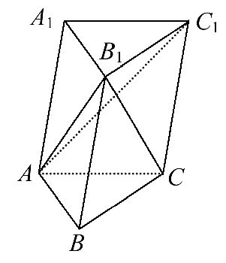
【补偿训练】
如图所示的三棱柱ABC-A₁B₁C₁, 连接AB₁, CB₁, AC₁后, 试写出该三棱柱包含的所有三棱锥.

Slide 55
【解析】共有3个三棱锥, 分别为:A-BCB₁, B₁-AA₁C₁, B₁-ACC₁(三棱锥可以在四个顶点中任取一个作为三棱锥的顶点, 而其他三个顶点连接后围成底面).

Slide 56
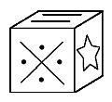
类型三 空间几何体的平面展开图
【典例】1.(2016·邯郸高一检测)某同学制作了一个
对面图案均相同的正方体礼品盒, 如图所示, 则这个
正方体礼品盒的平面展开图应该为(对面是相同的图案)
( )

Slide 57
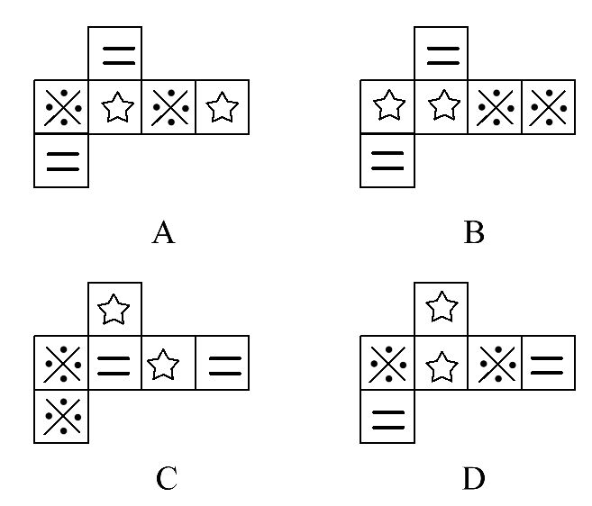

Slide 58
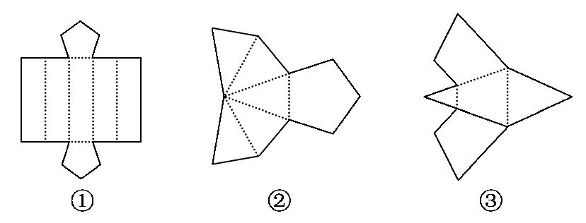
2.如图是三个几何体的侧面展开图, 请问各是什么几何体?

Slide 59
【解题探究】
1.典例1中如何解题?
提示:可将选项中各选项折起与正方体进行对比.
2.典例2中如何由展开图得到原几何体?
提示:可将展开图沿虚线折起来, 得到原几何体, 再结合特征判断为哪种几何体.

Slide 60
【解析】1.选A.其展开图是沿盒子的棱剪开, 无论从哪条棱剪开, 剪开的相邻面在展开图中可以不相邻, 但未剪开的相邻面在展开图中一定相邻.相同的图案是盒子上相对的面, 展开后不能相邻.

Slide 61
2.图①中, 有5个平行四边形, 而且还有两个全等的五
边形, 符合棱柱特点;图②中, 有5个三角形, 且具有
共同的顶点, 还有一个五边形, 符合棱锥特点;图③中,
有3个梯形, 且其腰的延长线交于一点, 还有两个相似
的三角形, 符合棱台的特点.由几何体的侧面展开图的
特点, 结合棱柱、棱锥、棱台的定义, 可把侧面展开

Slide 62
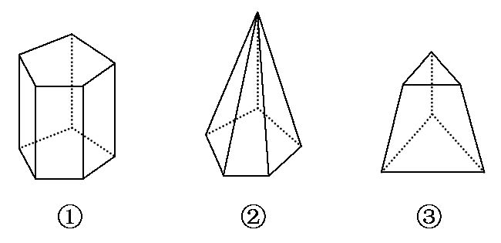
图还原为原几何体, 如图所示:
所以①为五棱柱, ②为五棱锥, ③为三棱台.

Slide 63
【延伸探究】将典例1中改为:水平放置的正方体的六个面分别用“前面、后面、上面、下面、左面、右面”表示, 如图是一个正方体的平面展开图(图中数字写在正方体的外表面上), 若图中“0”上方的“2”在正方体的上面, 则这个正方体的下面是 ( )

Slide 64
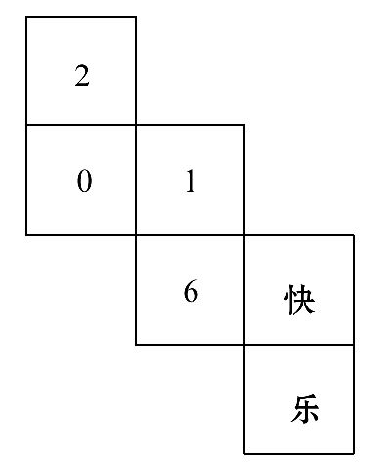
A.1 B.6 C.快 D.乐

Slide 65
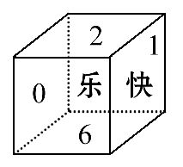
【解析】选B.由题意, 将正方体的展开图还原成正方体, 1与乐相对, 2与6相对, 0与快相对, 所以下面是6.

Slide 66
【方法技巧】多面体展开图问题的解题策略
(1)绘制展开图:绘制多面体的平面展开图要结合多面体的几何特征, 发挥空间想象能力或者是亲手制作多面体模型.在解题过程中, 常常给多面体的顶点标上字母, 先把多面体的底面画出来, 然后依次画出各侧面, 便可得到其平面展开图.

Slide 67
(2)由展开图复原几何体:若是给出多面体的平面展开图, 来判断是由哪一个多面体展开的, 则可把上述过程逆推.同一个几何体的平面展开图可能是不一样的, 也就是说, 一个多面体可有多个平面展开图.

Slide 68
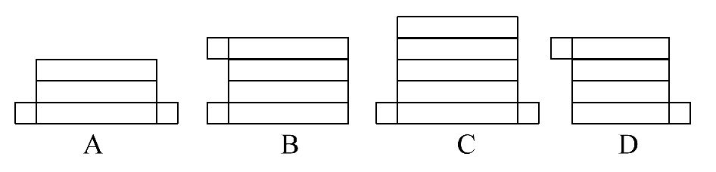
【变式训练】下列图形经过折叠可以围成一个棱柱的是 ( )

Slide 69
【解析】选D.A, C中底面边数与侧面个数不一致, B中两个底面放在了一侧, 故不能围成棱柱.

Slide 70
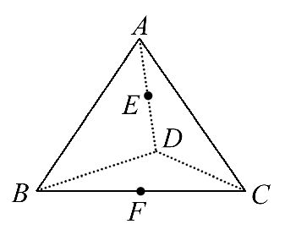
【补偿训练】某城市中心广场主题建筑为一四面体, 且所有边长均为10米, 如图所示, 其中E, F分别为AD, BC中点.

Slide 71
(1)画出该几何体的平面展开图, 并注明字母.
(2)某城管部门拟对该建筑实施亮化工程, 现预备从底边BC中点F处分别过AC, AB上某点向AD中点E处架设LED灯管, 所用灯管长度最短为多少米?

Slide 72
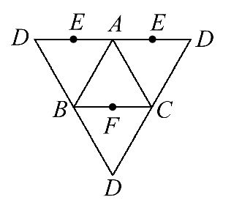
【解析】(1)该几何体的平面展开图为

Slide 73
(2)由该几何体的展开图知, 若使由F向E所架设灯管长度最短, 根据两点之间线段最短, 可由其展开图中, 连接线段EF, 这两条线段长均为10米, 故所用灯管最短为20米.

Slide 74
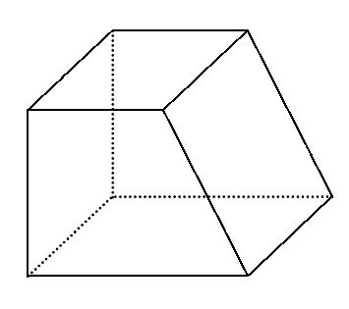
自我纠错 棱柱、棱锥、棱台的结构特征
【典例】(2016·重庆高二检测)如图所示的几何体, 有下列说法:①这是一个六面体;
②这是一个四棱台;
③这是一个四棱柱;
④此几何体可由三棱柱截去一个三棱柱得到;

Slide 75

⑤此几何体可由四棱柱截去一个三棱柱得到.
其中正确的序号为______.

Slide 76
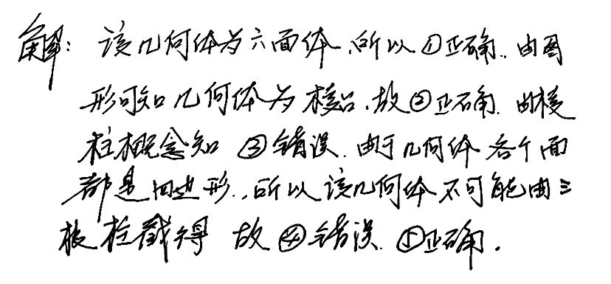
【失误案例】

Slide 77
分析解题过程, 找出错误之处, 并写出正确答案.
提示:错误的根本原因是直观感觉是棱台而错误地认为②正确;忽视图形的放置方式而判断③错误.正确解答过程如下:

Slide 78
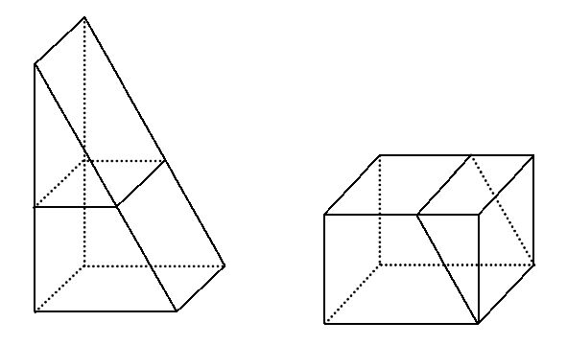
【解析】①正确, 因为有六个面, 属于六面体;②错误, 因为侧棱的延长线不能交于一点, 所以不正确;③正确, 如果把几何体放倒就会发现是一个四棱柱;④⑤都正确, 如图所示.
答案:①③④⑤

Slide 79


